Slide 1


第3章
有理数的运算
3.4 有理数的混合运算
WWW.PPT818.COM

Slide 2
学习目标
1.掌握有理数混合运算的法则，并能熟练地进行有理
数加、减、乘、除、乘方的混合运算.（重点）
2.在运算过程中能合理地使用运算律简化运算.(难点)

Slide 3
导入新课
复习引入
我们目前都学习了哪些运算？请举出一些例子.
加法、减法、乘法、除法、乘方.

Slide 4
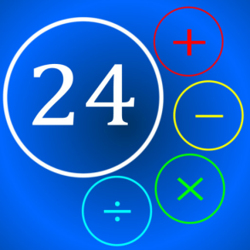
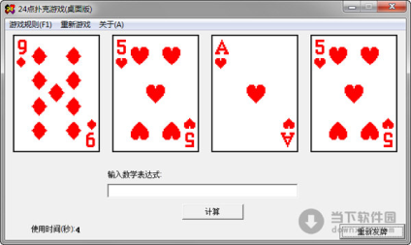
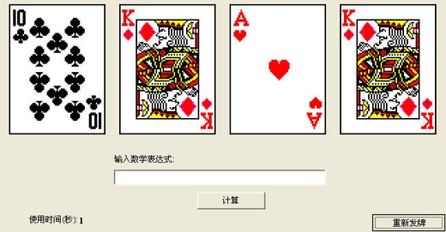
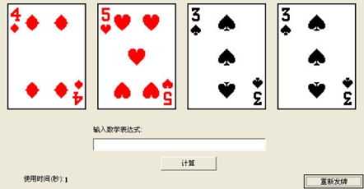
从一副扑克牌(去掉大、小王)中任意抽取4张，根据牌面上的数字进行混合运算(每张牌只能用一次)，使得运算结果为24或－24.其中红色扑克牌代表负数，黑色扑克牌代表正数，J，Q，K分别代表11,12,13.

Slide 5
1.只含某一级运算
知识点1
有理数的混合运算
合作探究
例1 计算
1) -2+5-8
2) -100÷25×(-4)
=3-8=-5
=-4×(-4)=16
——从左到右依次运算

Slide 6
2.不同级运算混合
例2 计算
14-14÷(-2)+7×(-3)
=14-(-7)+(-21)=21-21=0
—从高级到低级运算
先算乘除二级; 再算加减一级.

Slide 7
3.带有括号的运算
例3 计算
-3-｛［-4+ (1-1.6× )] ÷(-2)｝÷2
=-3-｛［-4+ (1-1)] ÷(-2)｝÷2
=-3-［(-4) ÷(-2)]÷2
=-3-2÷2
=-3-1=-4
—从内到外依次进行运算
先算小括号; 再算中括号; 最后算大括号里面的.

Slide 8
4.带有乘方的运算
第二级运算
乘除运算
zxxk
学科网
加减运算
第一级运算
乘方运算
第三级运算
思考:上式含有哪几种运算?先算什么，后算什么？

Slide 9
归纳总结
有理数混合运算的法则：
（1）先算乘方，再算乘除，最后算加减;
（2）如果有括号，先算括号里面的，并按小括号、中括号、大括号的顺序进行.
先算括号里面的
乘方
乘除
加减

Slide 10
典例精析
在运算过程中，一定要注意运算符号.
例4 计算：

Slide 11
讨论交流：你认为哪种方法更好呢？
解法一：
解法二：
点拨：在运算过程中，巧用运算律，可简化计算

Slide 12
归纳总结
有理数的加法运算律有
a＋b＝b＋a，a＋(b＋c)＝(a＋b)＋c.
乘法的运算律有
ab＝ba，a(bc)＝(ab)c，a(b＋c)＝ab＋ac.
提示：有理数的运算律可以顺用，也可以逆用．

Slide 13
试一试
计算：
注意运算顺序及符号

Slide 14
本题用乘法分配律进行运算较简单

Slide 15
知识点2
24点游戏
24点游戏规则：
“从一副扑克牌(去掉大、小王)中任意抽取4张，根据
牌面上的数字进行混合运算(每张牌只能用一次)，使
得运算结果为24或－24.其中红色扑克牌代表负数，黑
色扑克牌代表正数，J、Q、K分别代表11、12、13”.

Slide 16
小飞抽到了这样几张牌：
+
+
+
+
他运用下面的方法凑成了24：
7×(3÷7+3)＝24

Slide 17
问题1：
如果抽成这几张牌，你能凑成24吗？
+
+
－
+
7×[3÷7－(－3)]＝24

Slide 18
问题2：
如果抽成这几张牌，你能凑成24吗？
+
+
－
－
(－7)×[(－3)÷7－3]＝24
7×[3+(－3)÷(－7)]＝24

Slide 19
试一试
现有四个有理数3，4，－6，10，将这四个数(每个数只能用一次)进行加减乘除四则运算，使其结果等于24，请写出一个符合条件的算式.

Slide 20

随堂练习
1.下列计算正确的是 （ ）
D
2.按照下图所示的操作步骤，若输入的值为-2，则输出的值为______.
7

Slide 21
3.计算：

Slide 22
能力提升
4.请你仔细阅读下列材料，计算：
解法一：
原式
按常规方法计算

Slide 23
解法二：
原式的倒数为
简便计算,先取倒数

Slide 24
再根据你对所提供材料的理解，选择合适的方法计算：
解：原式的倒数为
故

Slide 25
课堂小结
运算顺序
有理数的混合运算
简便运算
24点游戏

